Slide 1
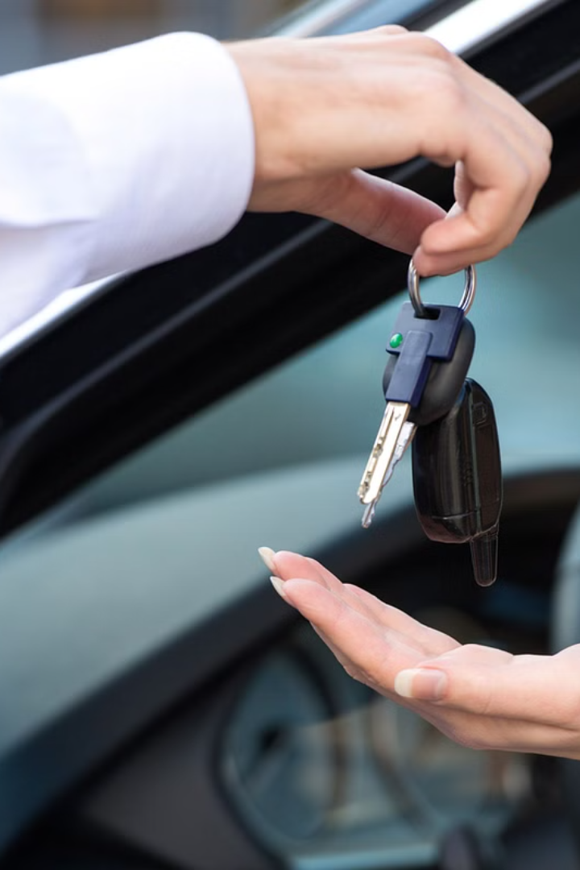
Pengembangan Aplikasi Sistem Penyewaan Mobil
Aplikasi ini dirancang untuk memberikan solusi praktis dalam mengelola data penyewaan mobil dan mempermudah operasi terkait.
Nama : Muhammad Nur Ihsan
Nim : 24.240.0042
Kelas : 1P41

Slide 2
Latar Belakang dan Permasalahan
Tantangan Pengembangan
Permasalahan Utama
Membuat sistem yang dapat mencatat data penyewaan, menghitung biaya, dan memberikan laporan secara akurat dan efisien.
Memudahkan pengelolaan data penyewaan mobil, perhitungan biaya, serta operasi seperti pengeditan, penghapusan, dan penambahan data.

Slide 3
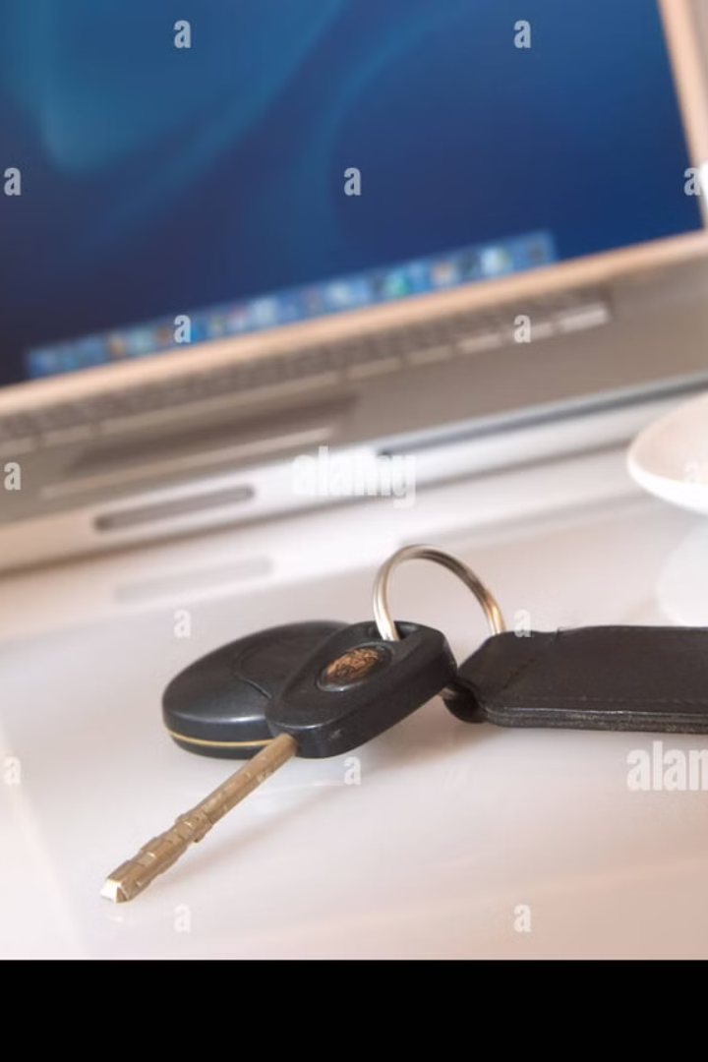
Tujuan dan Manfaat
1
Meningkatkan Efisiensi
2
Memudahkan Perhitungan
Mengelola data penyewa, pilihan mobil, lama sewa, dan perhitungan biaya secara otomatis.
Memberikan perhitungan biaya sewa yang akurat dan mudah diakses.
3
Laporan Terstruktur
4
Membantu Administrasi
Memberikan laporan yang jelas dan terstruktur mengenai data penyewaan.
Memfasilitasi pengeditan, penghapusan, dan penambahan data sewa dengan mudah.

Slide 4
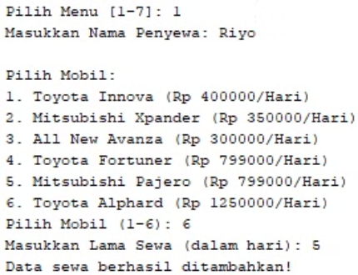
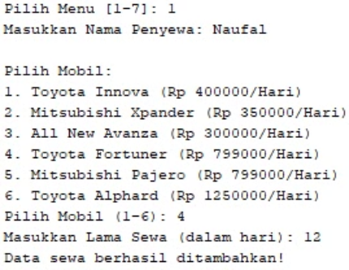
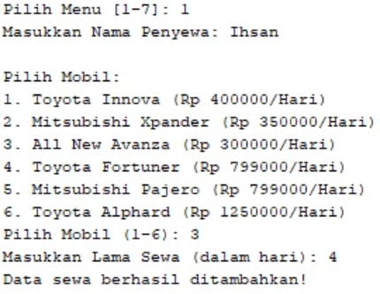
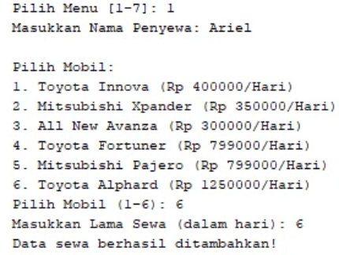
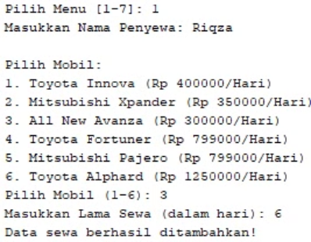
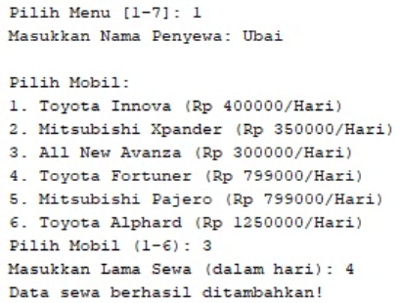
Layout Program (Input)
Input data 1
Input data 2
Input data 3
Input data 4
Input data 5
Input data 6

Slide 5
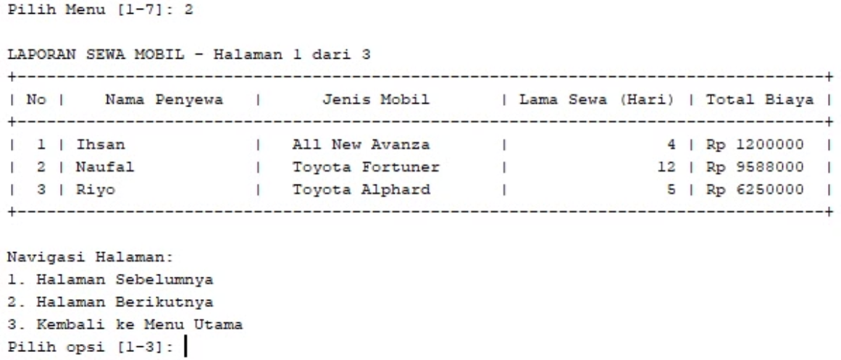
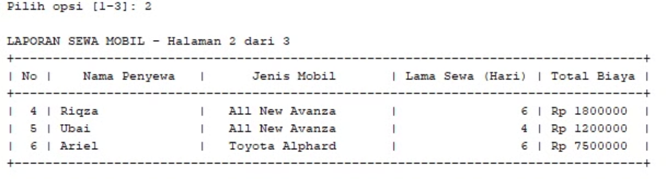
Layout Program (Output)

Slide 6
Kesimpulan dan Saran
Aplikasi ini telah berhasil dibuat untuk mengelola data penyewaan mobil dengan fungsionalitas yang lengkap seperti pencatatan, perhitungan biaya, dan laporan. Aplikasi ini mempermudah pengelolaan dan administrasi penyewaan.
Saran
Tambahan fitur
1
Menambahkan fitur untuk menghitung diskon dan promo
Pengembangan sistem
2
Mengembangkan sistem untuk notifikasi pengingat bagi penyewa atau pengelola mengenai durasi sewa
Pengembangan aplikasi
3
Mempertimbangkan pengembangan aplikasi berbasis web

Slide 7
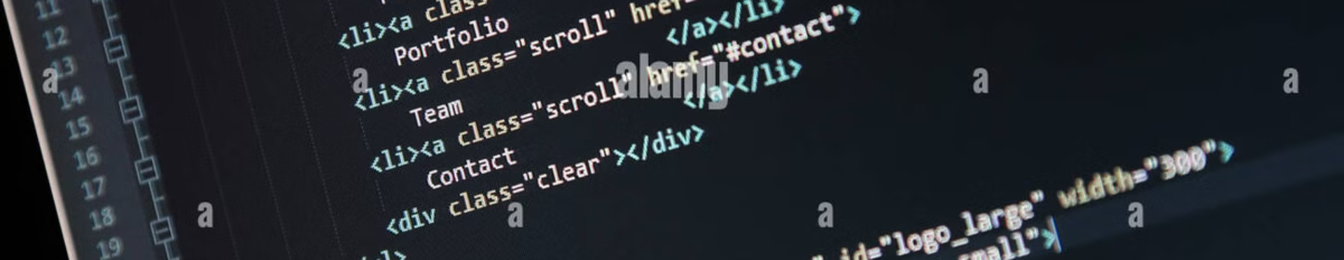
Hasil Implementasi
Pseudocode dan program aplikasi telah diimplementasikan dan tersedia di GitHub.
Link Pseudocode: https://github.com/Igimonsan/Algoritma/raw/refs/heads/main/Psdeucode
Link Program: https://github.com/Igimonsan/Algoritma/raw/refs/heads/main/Program%20Tugas%20Akhir

